Slide 1
Phương pháp nghiên cứu trong khoa học liên ngành
Nguyễn Bích Ngọc
Khoa các khoa học liên ngành, ĐHQGHN
Notes:
Giới thiệu bản thân
Yêu cầu học viên tự giới thiệu
Background ngành gì
Định hướng/kinh nghiệm nghiên cứu thực nghiệm/observational
Kinh nghiệm đã có với nghiên cứu định tính định lượng, xuất bản?

Slide 2
Phân tích định lượng

Slide 3
Các bước phân tích định lượng
Làm sạch dữ liệu
Tìm hiểu dữ liệu/Biểu diễn dữ liệu
Thống kê mô tả
Thống kê suy luận

Slide 4
Tìm hiểu dữ liệu/Biểu diễn dữ liệu
Là bước không thể bỏ qua
Giúp phát hiện những vấn đề trong dữ liệu
Giúp có hình dung chung về dữ liệu và các mối tương quan giữa các dữ liệu

Slide 5
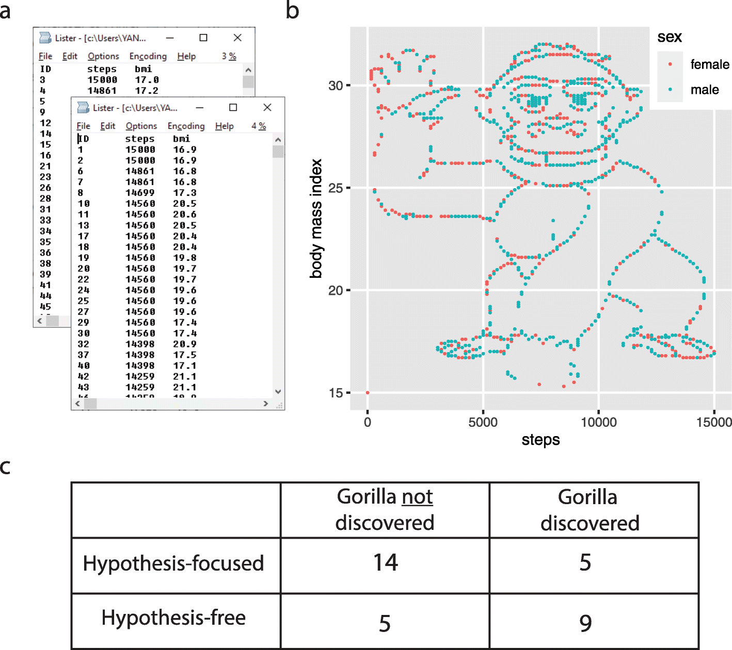
Yanai, I., Lercher, M. A hypothesis is a liability. Genome Biol 21, 231 (2020). https://doi.org/10.1186/s13059-020-02133-w

Slide 6
Yanai, I., Lercher, M. A hypothesis is a liability. Genome Biol 21, 231 (2020). https://doi.org/10.1186/s13059-020-02133-w

Slide 7
Yanai, I., Lercher, M. A hypothesis is a liability. Genome Biol 21, 231 (2020). https://doi.org/10.1186/s13059-020-02133-w

Slide 8
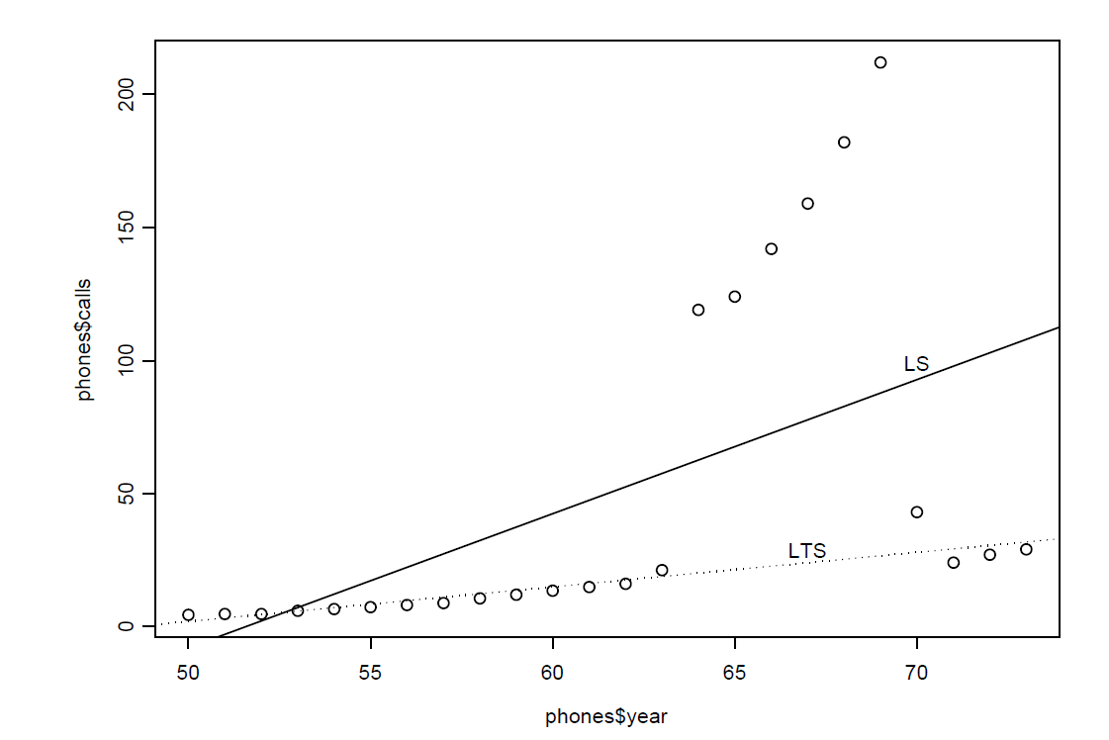
Dữ liệu điện thoại
Cuộc gọi (triệu) ra nước ngoài từ Bỉ từ 1950-1973.

Slide 9
Đồ thị
Rõ ràng
Chính xác
Hiệu quả
Tối đa thông tin, tối thiểu mực in
https://www.ted.com/talks/hans_rosling_the_best_stats_you_ve_ever_seen

Slide 10
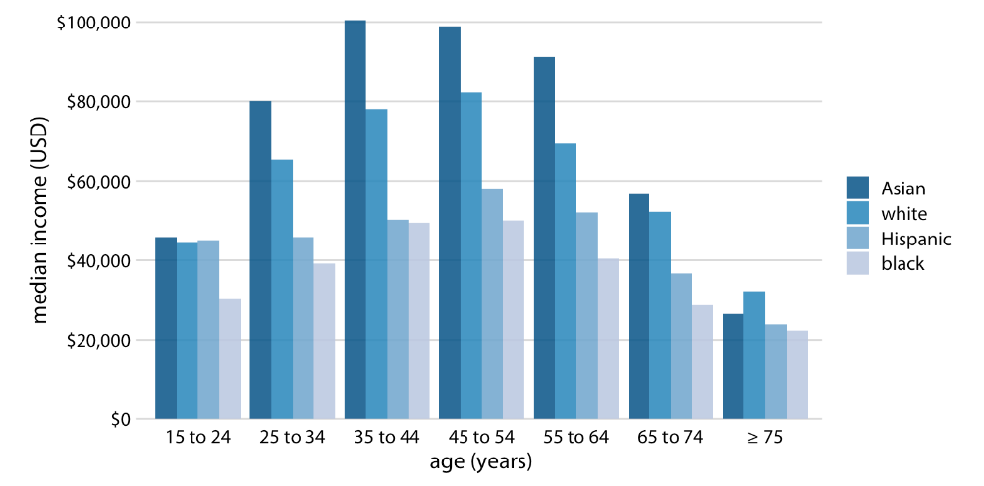
Đồ thị thông thường cho biến liên tục
Đồ thị cột – bar chart
Wilke (2018)

Slide 11
Đồ thị thông thường cho biến liên tục
Đồ thị cột – bar chart
Source: Wilke (2018)

Slide 12
Đồ thị thông thường cho biến liên tục
Đồ thị đường – line chart

Slide 13
Đồ thị thông thường cho biến liên tục
Đồ thị đường – line chart

Slide 14
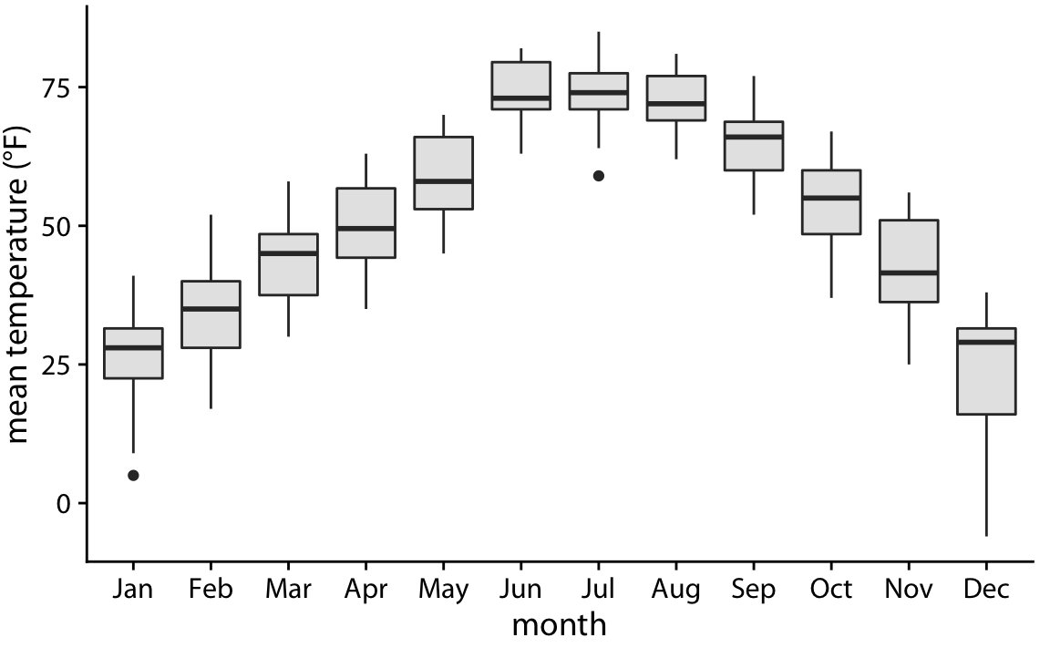
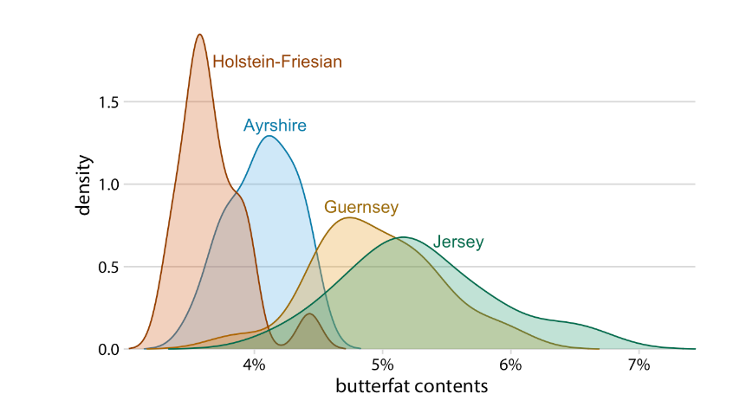
Đồ thị thông thường cho biến liên tục
Biểu đồ tần suất - Histogram
Đồ thị hộp – Box plots
Source Wilke (2018)

Slide 15
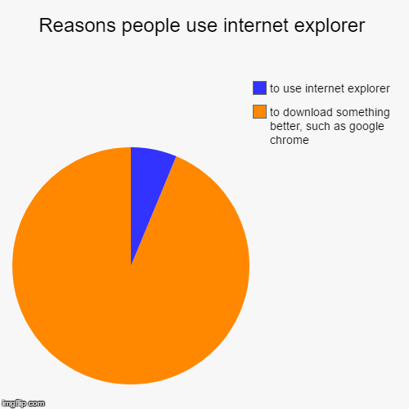
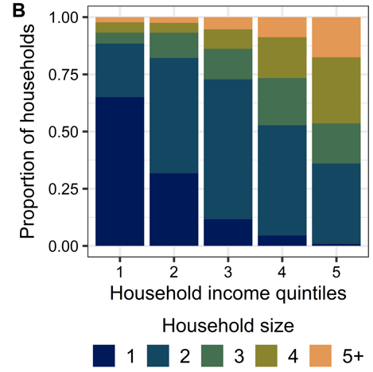
Đồ thị thông thường cho biến gián đoạn

Slide 16
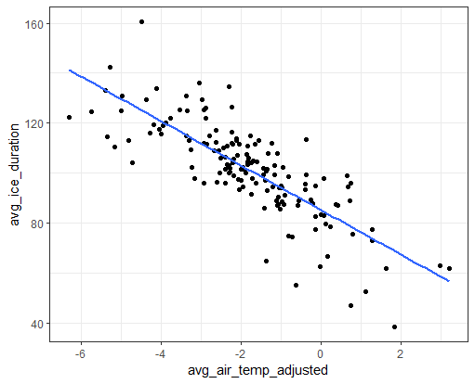
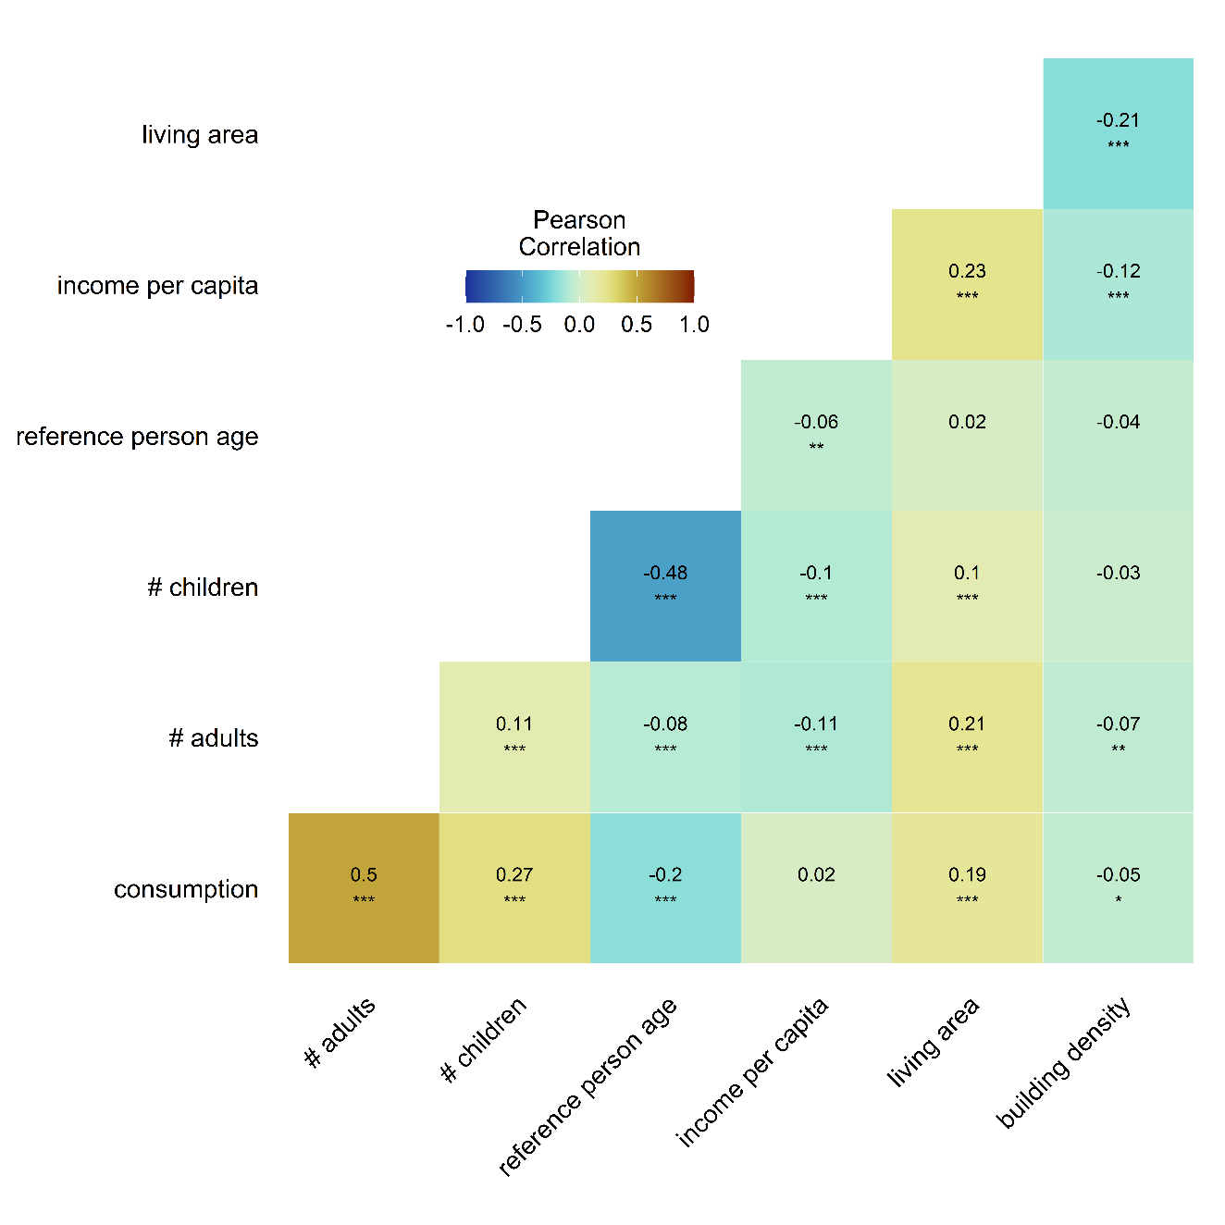
Biểu diễn quan hệ giữa các biến liên tục

Slide 17
Biểu diễn quan hệ giữa biến liên tục và gián đoạn
Notes:
Break ==============================================================

Slide 18
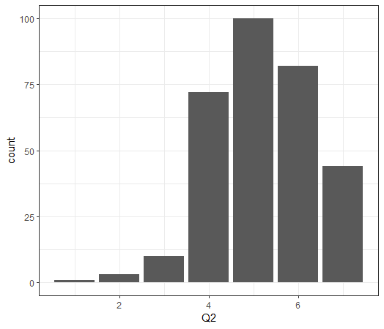
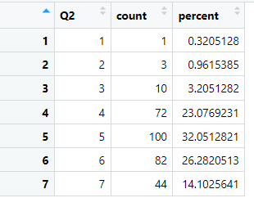
Thống kê mô tả - biến gián đoạn
Notes:
Column J Question 2 I actively practice environmental sustainability at home (e.g., energy conservation, recycling)

Slide 19
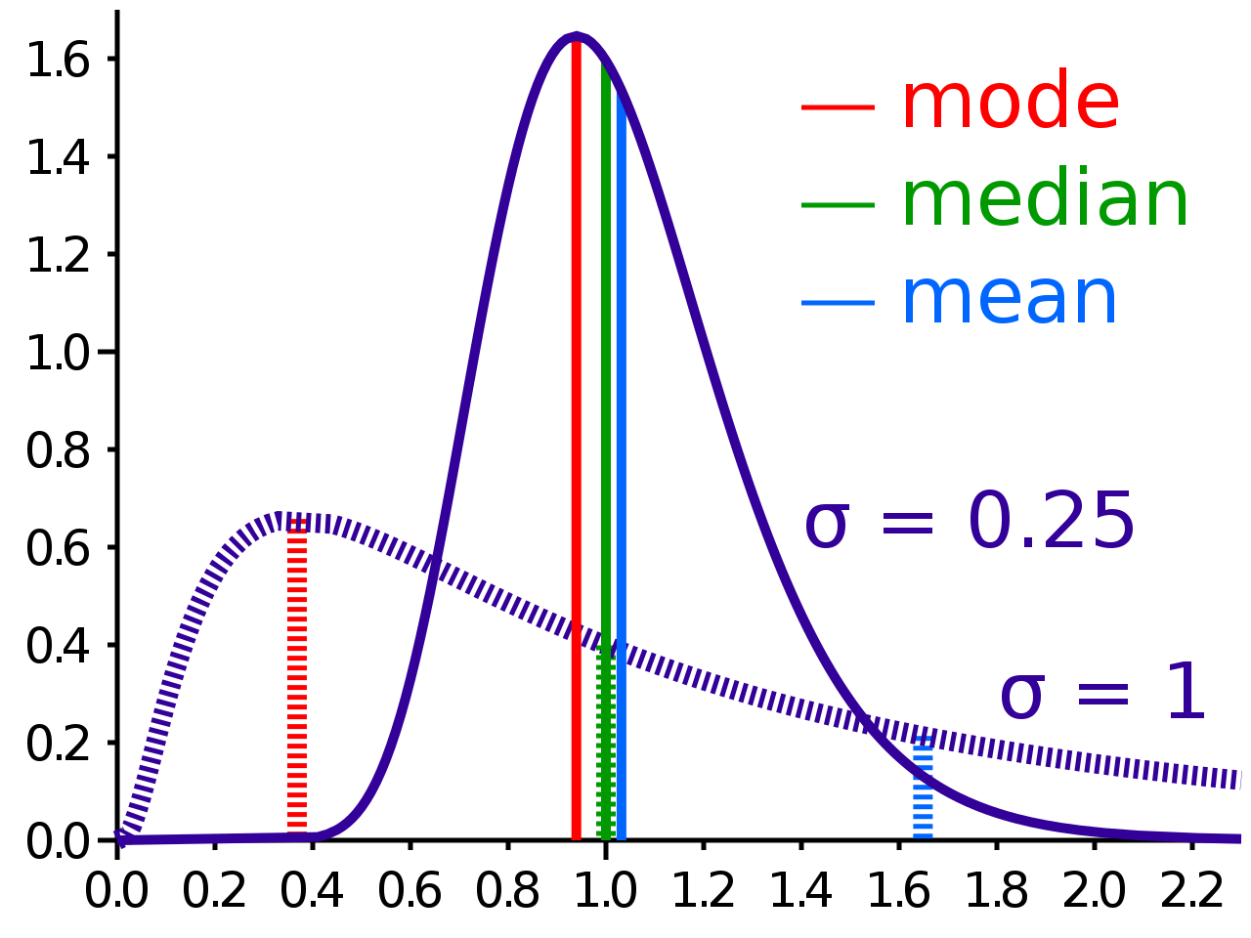
Thống kê mô tả - Biến liên tục
Đo độ tập trung
Trung bình, trung vị, mode
This Photo by Unknown Author is licensed under CC BY-SA

Slide 20
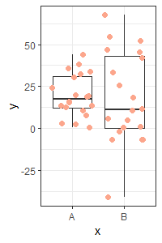
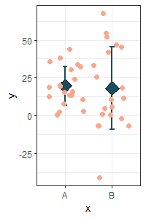
Thống kê mô tả - Biến liên tục
Đo độ phân tán
Phương sai (Variance)
Độ lệch chuẩn (Standard deviation)
Phân vị (Quantile)
Điểm tứ phân vị (Quartile)
Giá trị tối thiểu/tối đa (min/max)

Slide 21
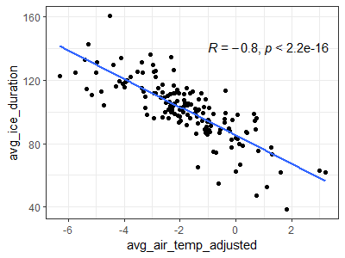
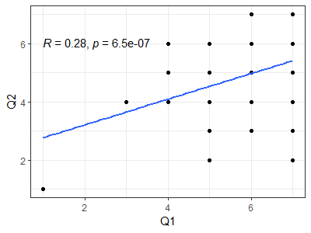
Thống kê mô tả - tương quan
Pearson
Spearman
Notes:
Column I Question 1 In my opinion, it is important to protect the environment.
Column J Question 2 I actively practice environmental sustainability at home (e.g., energy conservation, recycling)

Slide 22
Thống kê mô tả - Tương quan

Slide 23
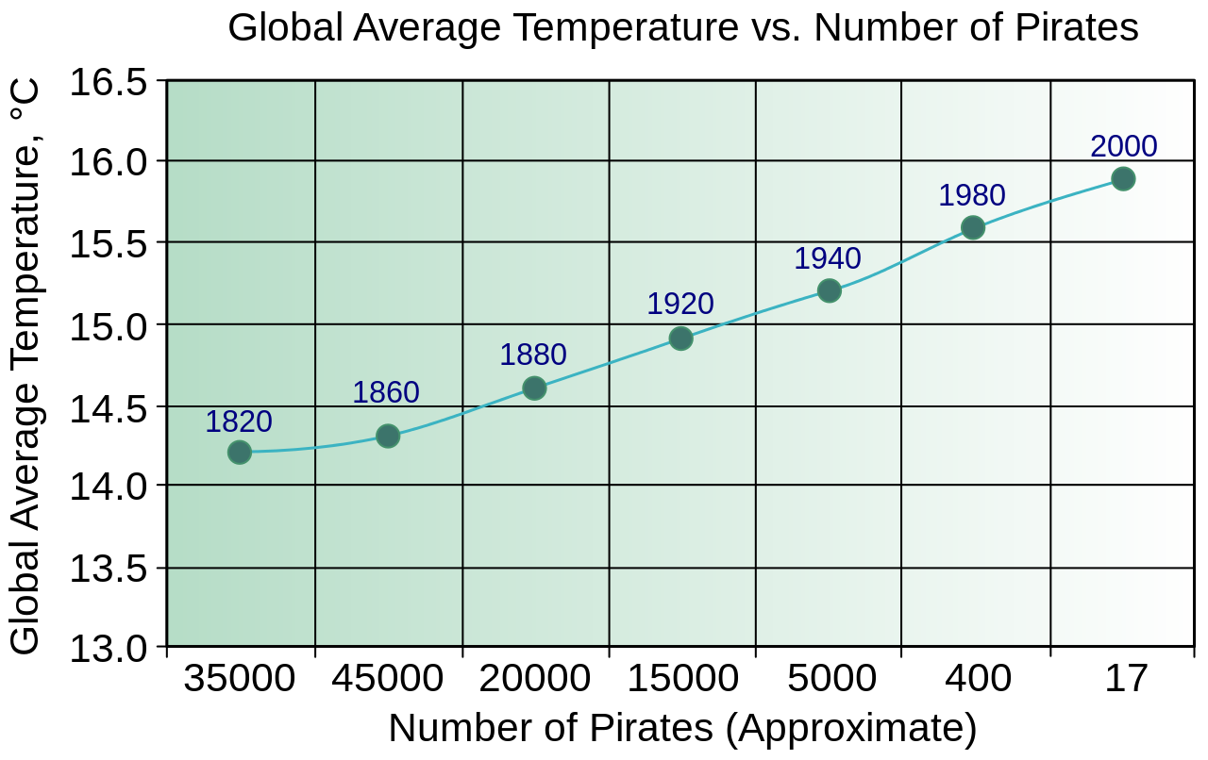
Tương quan và quan hệ nhân quả
Descriptive statistics

Slide 24
Bài tập
Tìm hiểu và biểu diễn dữ liệu nước sạch tiêu thụ
Tính toán một vài đại lượng thống kê miêu tả của dữ liệu nước sạch tiêu thụ

